Slide 1
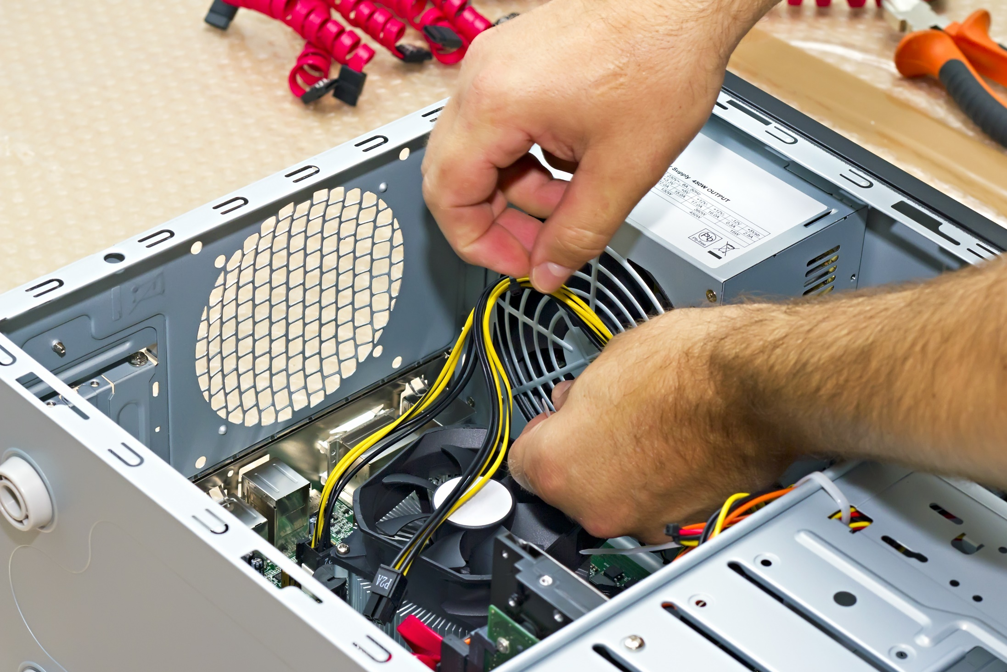
BAB 6
ORGANISASI DAN ARSITEKTUR KOMPUTER
Sumber : shutterstock.com

Slide 2
PETA KONSEP
Organisasi dan Arsitektur Komputer
Organisasi Komputer
Aristektur Komputer
Sejarah Perkembangan Komputer
Arsitektur CPU

Slide 3
Organisasi Komputer
Organisasi komputer adalah keterkaitan setiap bagian-bagian dalam komputer, baik unit-unit operasional yang mendukung proses compute maupun proses interkoneksi antar komponen penyusun sistem komputer.
Dengan kata lain, konsep tentang komponen-komponen hardware dalam komputer bekerja secara terintegrasi sebagai kesatuan komputer.

Slide 4
Sistem Komputer
Sistem komputer memiliki tiga komponen, yaitu hardware, software, dan brainware. Hardware berfungsi untuk melakukan proses digital.
Software berfungsi sebagai perangkat lunak untuk mengatur hardware. Brainware berperan dalam memberikan dan mengendalikan input dan output dari hardware dengan software yang terpasang.
SISTEM KOMPUTER
Hardware
Software
Brainware

Slide 5
Hardware Komputer
Hardware komputer secara prinsip terbagi menjadi empat bagian, yaitu :
CPU, berfungsi sebagai pengolah data.
Memori, berfungsi untuk melakukan penyimpanan data.
Perangkat input/output, berfungsi untuk menjembatani proses masukan(input) dan keluaran(output).
Interkoneksi sistem, merupakan proses komunikasi data antara CPU, memori, dan I/O device tersebut.

Slide 6

KOMPUTER
CPU
Memory
I/O
Device
Struktur hardware komputer

Slide 7
Arsitektur Komputer
Arsitektur komputer adalah ilmu yang membahas atribut sistem yang dirancang oleh programmer untuk mendapatkan kinerja komputer yang optimal.
Dengan kata lain, arsitektur komputer sebagai sebuah mesin multi level berarti komunikasi antara user(programmer) dengan komputer melalui bahasa pemrograman.

Slide 8
Tingkatan Logika Mesin Komputer
Komputer sebagai mesin memiliki beberapa level, yang dibagi menjadi enam tingkat, yaitu :
Level 0(logika digital), berupa rangkaian gerbang logika dalam susunan hardware komputer.
Level 1(arsitektur mikro), terdiri atas rangkaian dasar processor berupa ALU untuk melakukan operasi aritmetika. Pada level ini juga terdapat micro program sebagai interpreter perintah dari level di atasnya.
Level 2(Instruction Set Architecture atau ISA), mengandung perintah atau instruksi datar komputer.

Slide 9
Tingkatan Logika Mesin Komputer
Tingkatan komputer sebagai mesin enam level
Level 3 (sistem operasi),
merupakan tingkat pada kondisi mesin yang diatur sistem operasi.
Level 4 (bahasa assembler),
merupakan level dimana instruksi-instruksi program sudah mulai dikerjakan oleh programmer.
Level 5(bahasa tingkat tinggi),
adalah level dimana programmer dapat melakukan pemrograman dengan bahasa yang lebih manusiawi agar lebih mudah dalam memberikan instruksi.
Bahasa tingkat tinggi
Bahasa assembler
Sistem operasi
Arsitektur perangkat instruksi
Arsitektur mikro
Logika digital

Slide 10
Sejarah Perkembangan Komputer
Tahap perkembangan komputer dibagi menjadi empat evolusi, yaitu sebagai berikut :
Tahap manual
Proses penghitungan yang masih menggunakan metode bantuan jari, tanah liat, dan abascus.
Tahap mekanis
Era penghitungan dengan bantuan alat mekanis seperti The Pascaline buatan Blaise Pascal, Logic Demonstrator buatan Charles Mahon, dan Babbage’s Analytical Engine buatan Charles Babbage

Slide 11
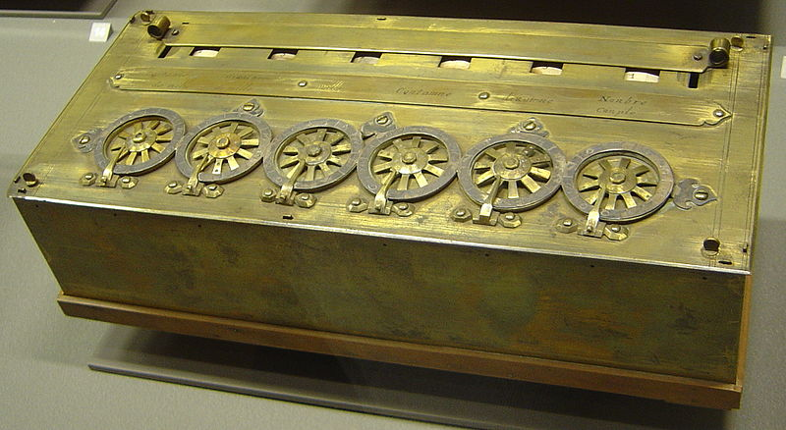
Mesin Pascal
Sumber : commons.wikimedia.org

Slide 12
Sejarah Perkembangan Komputer
Tahap mekanik-elektronik
Tahap ini sudah memadukan model mekanis dan konsep semi elektronik. Salah satu contohnya adalah mesin tabulasi kartu plong buatan Dr. Herman Holerith.
Tahap Elektronik
Era ini dimulai pada dengan dibuatnya komputer ABC (Atanasoff-Berry Computer) buatan John V. Atanasoff dan Clifford Berry yang menggunakan tabung hampa udara. Kemudian, mesin MARK I sebagai komputer generasi pertama yang diciptakan Howard Aiken.

Slide 13
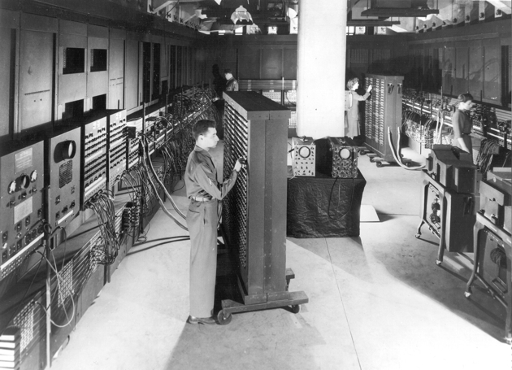
Tahap Elektronik
Komputer elektronik dapat dibedakan menjadi lima generasi jika dilihat dari cara kerjanya, yaitu :
1. Generasi Pertama
ENIAC (Electronic Numerical and Calculation) menggunakan teknologi stored program dan vacuum tube dikembangkan oleh John W. Mauchly dan J.Presper Eckert Jr. Kemudian, John Von Neuman menggagaskan penggunaan konsep biner untuk operasi komputer.
ENIAC
Sumber : commons.wikimedia.org

Slide 14
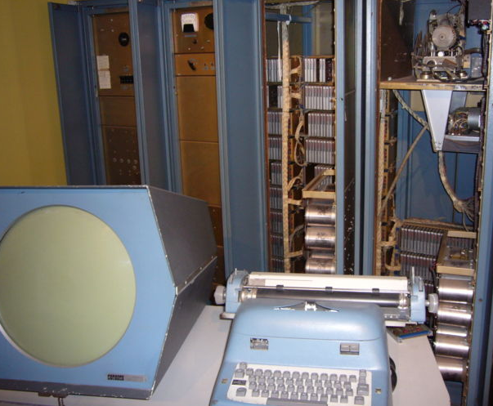
Tahap Elektronik
2. Generasi Kedua
Pada era ini, komponen transistor dan dioda digunakan untuk menggantikan vacuum tube. Komputer era ini juga mendukung bahasa pemrograman tingkat tinggi, memiliki memori dengan kapasitas lebih besar, serta medukung konsep real time dan time sharing. Beberapa contoh komputer dari generasi ini adalah PDP-1, IBM 1400, UNIVAC III, dan NRC 300.
Komputer PDP-1
Sumber : commons.wikimedia.org

Slide 15
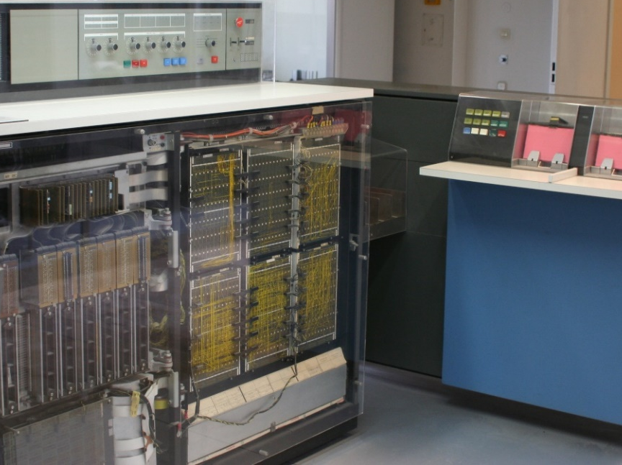
Tahap Elektronik
3. Generasi Ketiga
Generasi ini sudah menerapkan teknologi mini circuit dalam bentuk hybrid, dengan komponen elektronika ditempatkan dalam sebuah sirkuit yang sama.Komputer generasi ini bekerja lebih cepat karena pengintegrasian hardware dan software yang serempak. Contoh komputer generasi ini adalah IBM s/360.
Komputer PDP-1
Sumber : commons.wikimedia.org

Slide 16
Tahap Elektronik
4. Generasi Keempat
Ciri khas komputer generasi keempat adalah pemadatan ribuan IC (Integrated Circuit) dalam sebuah chip atau biasa disebut teknologi LSI (Large Scale Integration). Pada era ini, lahir microprocessor dan memori internal berbasi semikonduktor berbentuk chip.
5. Generasi Kelima
Pada era ini, metode LSI mulai ditinggalkan, digantikan dengan VLSI (Very Large Scale Integration) yang berukuran lebih kecil, dengan kecepatan dan kapasitas yang lebih baik dibandingkan LSI.

Slide 17
Arsitektur CPU
Central Processing Unit merupakan inti dari sebuah komputer. CPU berguna untuk menjalankan setiap instruksi yang tersimpan dalam memori utama. Perkembangan teknologi CPU dapat dibagi menjadi tiga arsitektur, yaitu Arsitektur Babbage, Arsitektur Von Neuman, dan Arsitektur modern.

Slide 18
Arsitektur Babbage
Arsitektur ini diciptakan oleh Charles Babbage dengan memanfaatkan sistem mekanis, digunakan untuk menjalankan soal algoritma dan penerapan bahasa pemrograman paling tua, ADA, yang langsung dikerjakan oleh penciptanya, Augusta Ada Lovelace. Mesin Babbage dibagi menjadi empat bagian, yaitu :
1. Input Unit, menerima masukan data dari kartu berlubang.
2. Storage Unit, menyimpan data dengan kapasitas 1000 word
(50 digit desimal). Unit ini berfungsi untuk menyimpan hasil operasi aritmetika dari process unit.
3. Process Unit, digunakan untuk melakukan pemrosesan data
4. Output Unit, menampilkan hasil input pengolahan data.

Slide 19
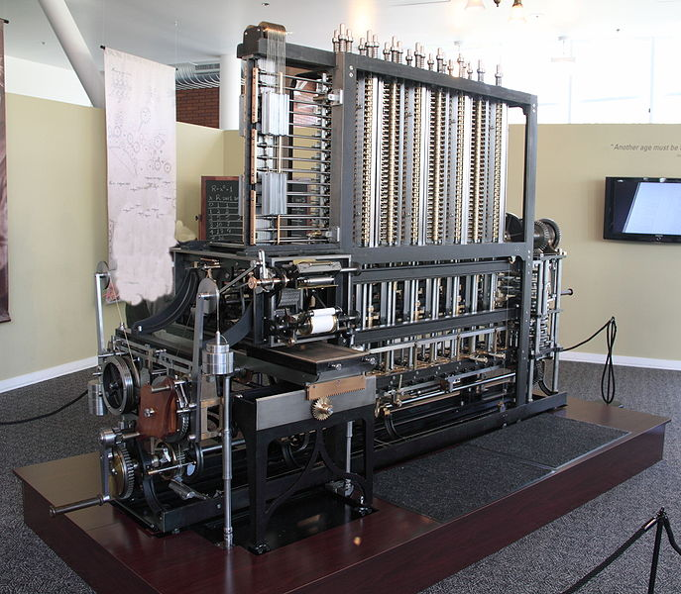
Mesin Babbage
Sumber : commons.wikimedia.org

Slide 20
Arsitektur Von Neumann
Arsitektur ini diciptakan John Von Neumann dan menjadi pelopor arsitektur komputer modern. Mesinnya menerapkan metode biner dan stored program yang menggantikan konstruksi mesin dengan banyak tombol dan kabel sehingga mesin berukuran lebih kecil, efisien dan cepat.
Main Memory
Input/ Output Unit
Arithmetic Logic Unit
Control Unit
Struktur Arsitektur mesin Von Neuman

Slide 21
Arsitektur Modern
Pada arsitektur modern, CPU dilengkapi dengan bagian register dan I/O interconnection untuk mendukung kecepatan pemrosesan data.
Main Memory
Input/ Output Unit
Arithmetic Logic Unit
Register
Control Unit
I/O Interconnection
Struktur CPU modern

Slide 22
Arsitektur Modern
a. Register
Register merupakan memori berkapasitas kecil, namun memiliki akses kecepatan yang tinggi.
b. Arithmetic Logic Unit
ALU melakukan proses aritmetika dan logika sesuai instruksi dari CU.
c. Control Unit
CU berfungsi untuk mengartikan intstruksi-instruksi dari program komputer
d. I/O intersection
Adalah sistem komunikasi data antar komponen dalam komputer

Slide 23
TUGAS
Jawablah pertanyaan di bawah ini dengan singkat dan jelas
Jelaskan level-level sebuah arsitektur komputer modern.
Jelaskan perbedaan arsitektur Von Neumann dan arsitektur modern.
Jelaskan empat tahap evolusi teknologi komputer.

